Slide 1


HTML5 语义元素
讲师：许井龙
ngsteel@qq.com

Slide 2
目录
为什么要语义？
HTML5新增的布局语义元素
article与article嵌套
article与section嵌套
section与article嵌套
IE兼容性
time

Slide 3



一、为什么要语义？
1、HTML元素负责文档内容的结构和含义
2、CSS样式负责内容的呈现
我们把字面含义，通俗的表达下。
由于语义化更具可读性，便于团队开发和维护，
没有CSS的情况下，页面也能呈现出很好地内容结构、代码结构
搜索引擎能更好的理解页面中各部分间的关系，可以搜索到更快，更准确的信息

Slide 4
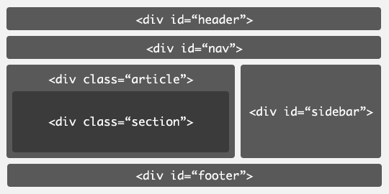
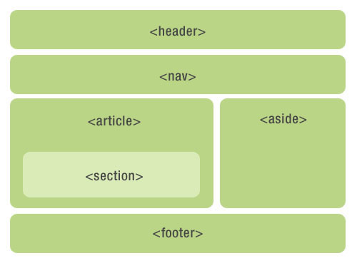
二、HTML5新增加布局语义元素

Slide 5
header元素
header 元素代表“网页”或“section”的页眉。通常包含h1-h6元素或hgroup，作为整个页面或者一个内容块的标题。也可以包裹一节的目录部分，一个搜索框，一个nav，或者任何相关logo。整个页面没有限制header元素的个数，可以拥有多个，可以为每个内容块增加一个header元素
<header>
<h1>网站标题</h1>
<h2>网站副标题</h2>
</header>
注意事项
可以是“网页”或任意“section”的头部部分；
没有个数限制。
如果hgroup或h1-h6自己就能工作的很好，那就不要用header。

Slide 6
footer元素
footer元素代表“网页”或“section”的页脚，通常含有该节的一些基本信息，譬如：作者，相关文档链接，版权资料。如果footer元素包含了整个节，那么它们就代表附录，索引，提拔，许可协议，标签，类别等一些其他类似信息。
<footer>
地址：昌平区平西王府公交站东尚硅谷教学楼 邮箱：info@atguigu.com 微博：weibo.com/u/3272253032</footer>
注意事项
可以是“网页”或任意“section”的底部部分；
没有个数限制，除了包裹的内容不一样，其他跟header类似。

Slide 7
hgroup元素
hgroup元素代表“网页”或“section”的标题，当元素有多个层级时，该元素可以将h1到h6元素放在其内，譬如文章的主标题和副标题的组合
<header>
<hgroup>
<h1>网站标题</h1>
<h2>网站副标题</h2>
</hgroup>
</header>
注意事项
如果只需要一个h1-h6标签就不用hgroup
如果有连续多个h1-h6标签就用hgroup
如果有连续多个标题和其他文章数据，h1-h6标签就用hgroup包住，和其他文章元数据一起放入header标签。

Slide 8
nav元素
nav元素代表页面的导航链接区域。用于定义页面的主要导航部分。
<nav>
<ul>
<li>HTML 5</li>
<li>CSS3</li>
<li>JavaScript</li>
</ul>
</nav>
注意事项
用在整个页面主要导航部分上。

Slide 9
aside元素
aside元素被包含在article元素中作为主要内容的附属信息部分，其中的内容可以是与当前文章有关的相关资料、标签、名词解释等。（特殊的section）
在article元素之外使用作为页面或站点全局的附属信息部分。最典型的是侧边栏，其中的内容可以是日志串连，其他组的导航，甚至广告，这些内容相关的页面。
<article>
<p>文章内容</p>
<aside>
<h1>作者简介</h1>
<p>张三，网络写手。</p>
</aside>
</article>
注意事项
aside在article内表示主要内容的附属信息，
在article之外则可做侧边栏，没有article与之对应，最好不用。
如果是广告，其他日志链接或者其他分类导航也可以用

Slide 10
section元素
section元素代表文档中的“节”或“段”，“段”可以是指一篇文章里按照主题的分段；“节”可以是指一个页面里的分组。section通常还带标题，虽然html5中section会自动给标题h1-h6降级，但是最好手动给他们降级
<section>
<h1>section是啥？</h1>
<article>
<h2>关于section</h2>
<p>section的介绍</p>
<section>
<h3>关于其他</h3>
<p>关于其他section的介绍</p>
</section>
</article>
</section>
注意事项
一张页面可以用section划分为简介、文章条目和联系信息。不过在文章内页，最好用article。section不是一般意义上的容器元素，如果想作为样式展示和脚本的便利，可以用div。
表示文档中的节或者段；
article、nav、aside可以理解为特殊的section，所以如果可以用article、nav、aside就不要用section，没实际意义的就用div

Slide 11
article元素
article元素最容易跟section和div容易混淆，其实article代表一个在文档，页面或者网站中自成一体的内容，其目的是为了让开发者独立开发或重用。譬如论坛的帖子，博客上的文章，一篇用户的评论，一个互动的widget小工具。
<article>
<h1>一篇文章</h1>
<p>文章内容..</p>
<footer>
<p><small>版权：尚硅谷，作者：龙</small></p>
</footer>
</article>
注意事项
一张页面可以用section划分为简介、文章条目和联系信息。不过在文章内页，最好用article。section不是一般意义上的容器元素，如果想作为样式展示和脚本的便利，可以用div。
表示文档中的节或者段；
article、nav、aside可以理解为特殊的section，所以如果可以用article、nav、aside就不要用section，没实际意义的就用div

Slide 12
语义元素混搭：article元素嵌套article
<article>
<header>
<h1>文章标题</h1>
<p>发布事件<time pubdate datetime="2012-10-03">2012/10/03</time></p>
</header>
<p>文章内容..</p>
<article>
<h2>评论</h2>
<article>
<header>
<h3>评论者: XXX</h3>
<p><time pubdate datetime="2012-10-03T19:10-08:00">~1 hour ago</time></p>
</header>
<p>哈哈哈</p>
</article>
<article>
<header>
<h3>评论者: XXX</h3>
<p><time pubdate datetime="2012-10-03T19:10-08:00">~1 hour ago</time></p>
</header>
<p>哈？哈？哈？</p>
</article>
</article>
</article>

Slide 13
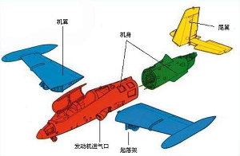
语义元素混搭：article元素嵌套section
<article>
<h1>飞机的组成</h1>
<p>详细描述飞机的组成...</p>
<section>
<h2>机翼</h2>
<p>主要作用是产生升力</p>
</section>
<section>
<h2>尾翼</h2>
<p>起稳定和操纵作用</p>
</section>
</article>
<section>
<section>
<section>
<section>
<section>
<article>
组装后就是一加飞机

Slide 14

语义元素混搭： section 元素嵌套 article
<section>
<h1>TFBOYS组合</h1>
<article>
<h2>易烊千玺</h2>
<p>2000年11月28日出生于湖南省怀化市...</p>
</article>
<article>
<h2>王俊凯</h2>
<p>1999年9月21日生于中国重庆..</p>
</article>
<article>
<h2>王源</h2>
<p>2000年11月8日出生于重庆..</p>
</article>
</section>
易烊千玺
王俊凯
王源
<article>
<article>
<article>
TFBOYS
<section>

Slide 15
什么时候用DIV呢？
使用新语义元素
没有语义的情况下，就需要是使用DIV了。
注意：千万不要为了语义而语义

Slide 16
六、IE兼容性
使用：html5shiv-master
直接应用源文件即可。
<script src="js/html5shiv.js" type="text/javascript"></script>

Slide 17
八、progress元素
<progress>用来显示一项工作做完成的进度。
元素/DOM属性：max ~ 大于0的浮点型数字，表示完成一项工作总的“工作量”。
元素/ DOM属性：value
通常情况 value值为0 – max 的任意浮点型数字，表示已经完成了max指定工作量的多少。
无论是否设定了max的值，如果不指定value的值，进度条是不确定的，这表明一个活动正在进行中，没有迹象显示它需要多长时间。
如果没有设定max的值，value的取值范围0~1浮点任意浮点数，表示完成工作的进度。
DOM属性（只读）： position , 返回一个double值，即value除以max的结果；如果进度条是一个不确定的进度条（比如没有设置max和value），它返回- 1。

Slide 18
九、address元素
<address> 表示联系信息，无特殊属性，使用说明
要表示联系信息。例如电话，地址，邮箱，网站地址等。如果某一内容与不是地址信息，使用<p>元素，而不是<address>元素。。
通常一个<address>元素可以放页面的<footer>元素中，如果有。

Slide 19
十、pre元素
pre 元素可定义预格式化的文本。被包围在 pre 元素中的文本通常会保留空格和换行符。而文本也会呈现为等宽字体。
最佳使用场景：展示程序源代码

Slide 20


Slide 21
扩展阅读
1985-04-12T23:20:50.52Z
This represents 20 minutes and 50.52 seconds after the 23rd hour of April 12th, 1985 in UTC.
1996-12-19T16:39:57-08:00 （东八区时间）This represents 39 minutes and 57 seconds after the 16th hour of December 19th, 1996 with an offset of -08:00 from UTC (Pacific Standard Time). Note that this is equivalent to 1996-12-20T00:39:57Z in UTC.
1990-12-31T23:59:60Z
This represents the leap second inserted at the end of 1990.
1990-12-31T15:59:60-08:00
This represents the same leap second in Pacific Standard Time, 8 hours behind UTC.
1937-01-01T12:00:27.87+00:20
This represents the same instant of time as noon, January 1, 1937,Netherlands time. Standard time in the Netherlands was exactly 19 minutes and 32.13 seconds ahead of UTC by law from 1909-05-01 through 1937-06-30. This time zone cannot be represented exactly using the
HH:MM format, and this timestamp uses the closest representable UTC offset.

